Slide 1

Công nghệ 6
Chủ đề 4
Đồ dùng điện trong gia đình
Bài 12: Đèn điện

Slide 2



Slide 3



Em hãy cho biết gia đình em đang sử dụng những loại đèn điện nào?

Slide 4


Slide 5


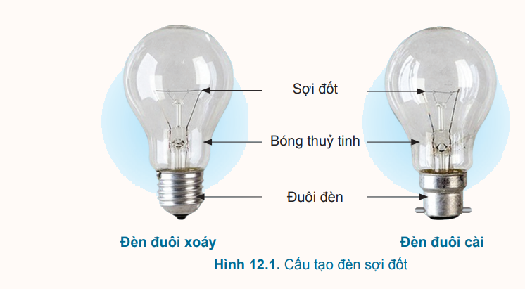
: 3 phút
I. Đèn sợi đốt
Hoạt động nhóm
Dựa vào nội dung phần I, quan sát H12.1, 12.2 trang 63, 64 SGK, thảo luận nhóm và trả lời các câu hỏi:
1. Cấu tạo đèn sợi đốt gồm mấy bộ phận chính?
2. Hãy nêu cấu tạo và chức năng các bộ phận chính của đèn sợi đốt.

Slide 6
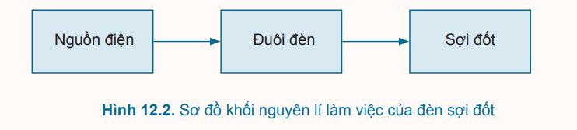
Hoạt động nhóm
: 3 phút
I. Đèn sợi đốt
3. Hãy nêu nguyên lí làm việc và sơ đồ khối của đèn sợi đốt.
4. Các thông số kĩ thuật của đồ dùng điện trong gia đình là gì?
5. Các đặc điểm chính của đèn sợi đốt là gì?
6. Khi bóng đèn đang sáng có nên chạm tay vào không? Vì sao?

Slide 7
1. Cấu tạo
Đèn sợi đốt gồm có 3 bộ phận chính: sợi đốt, bóng thuỷ tinh và đuôi đèn.
Sợi đốt
Dây kim loại có dạng lò xo xoắn, thường làm bằng wolfram chịu được nhiệt độ cao, là bộ phận để phát sáng.
Bóng thủy tinh
Được làm bằng thuỷ tinh cách nhiệt, bên trong được bơm khí trơ, có tác dụng bảo vệ sợi đốt.
Đuôi đèn
Làm bằng đồng hoặc sắt tráng kẽm và được gắn chặt với bóng thuỷ tinh, trên đuôi có hai cực tiếp xúc. Có hai kiểu đuôi đèn: đuôi xoáy và đuôi cài.

Slide 8

2. Nguyên lí làm việc
Khi được cấp điện, dòng điện chạy qua đuôi đèn, đến sợi đốt làm sợi đốt đèn nóng lên đến nhiệt độ cao, sợi đốt đèn phát sáng.

Slide 9
3. Thông số kĩ thuật
Điện áp định mức: là chỉ số điện áp để đồ dùng điện hoạt động bình thường, đơn vị Vôn (V).
Công suất định mức: là công suất của đồ dùng điện khi hoạt động bình thường, đơn vị là Oát (W).

Slide 10
4. Đặc điểm
Hiệu suất phát quang thấp.
Đèn phát ra ánh sáng liên tục.
Tuổi thọ trung bình thấp (khoảng 1 000 giờ).

Slide 11
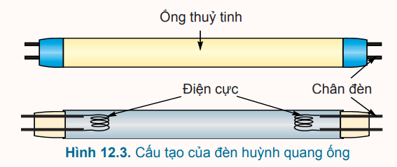
II. Đèn huỳnh quang
Hoạt động nhóm
: 3 phút
Chia lớp thành 6 nhóm, quan sát hình 12.3, 12.4 và đọc nội dung phần II trang 65, 66 SGK để hoàn thiện phiếu học tập sau đây:
1. Cấu tạo của đèn huỳnh quang ống gồm mấy bộ phận?
2. Ống thuỷ tinh và điện cực trong đèn huỳnh quang ống có đặc điểm gì?

Slide 12
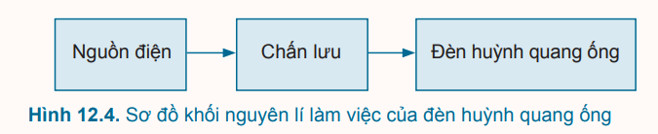
Hoạt động nhóm
: 3 phút
II. Đèn huỳnh quang
3. Hãy nêu nguyên lí làm việc và vẽ sơ đồ khối của đèn huỳnh quang ống.
4. Trên đèn huỳnh quang ống thường ghi những thông số kĩ thuật nào?
5. Đèn huỳnh quang có các đặc điểm nào?

Slide 13
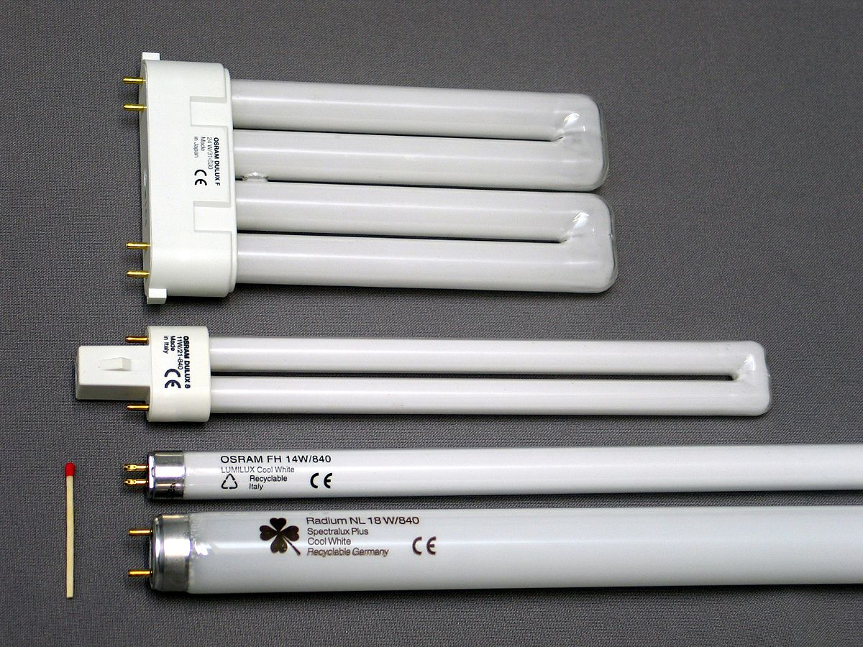
1. Cấu tạo
Ống thủy tinh
Có chiều dài: 0,3 m; 0,6 m; 1,2 m; 1,5 m; 2,4 m. Mặt trong ống có phủ lớp bột huỳnh quang (hợp chất chủ yếu là phốt pho).
Cấu tạo
Hai điện cực
Được làm bằng dây wolfram có dạng lò xo xoắn.

Slide 14
2. Nguyên lí làm việc
Khi cấp điện, dòng điện đi qua chấn lưu, giữa hai điện cực xảy ra hiện tượng phóng điện làm phát ra tia tử ngoại. Tia tử ngoại tác động vào lớp bột huỳnh quang bên trong ống thuỷ tinh làm phát ra ánh sáng.

Slide 15
3. Thông số kĩ thuật
Điện áp định mức: 220 V; ngoài ra còn có công suất 18 W, 20 W; chiều dài ống 0,6 m, 1,2 m ...
4. Đặc điểm
Phát ra ánh sáng không liên tục, có hiệu ứng nhấp nháy;
Hiệu suất phát quang cao hơn đèn sợi đốt;
Tuổi thọ trung bình cao hơn đèn sợi đốt (khoảng 8 000 giờ).

Slide 16

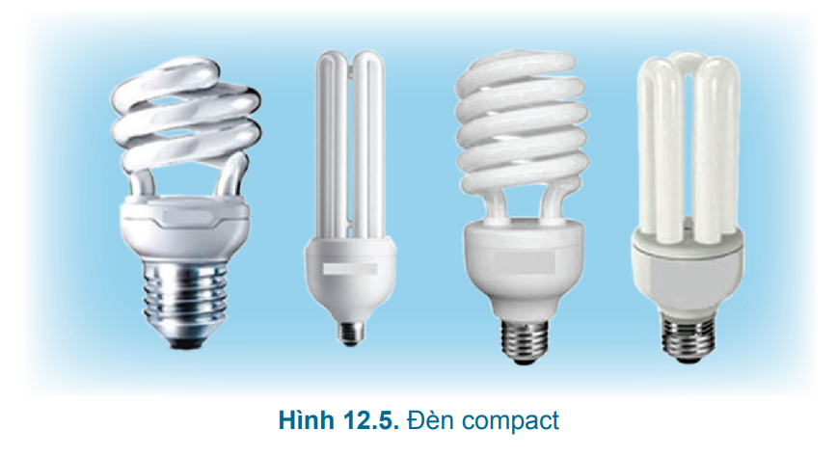
Hoạt động nhóm
III. Đèn compact
: 3 phút
Quan sát hình 12.5, đọc thông tin phần III trang 66 SGK và trả lời câu hỏi:
Nêu cấu tạo, nguyên lí làm việc, thông số và đặc điểm của đèn compact?
So sánh đèn compact và đèn huỳnh quang ống giống và khác nhau ở điểm nào?

Slide 17
1. Cấu tạo
Đèn compact là loại đèn huỳnh quang tiết kiệm điện.
Đèn có ống thuỷ tinh bé uống gập theo hình chữ U hay dạng xoắn (Hình 12.5).
Chấn lưu của đèn compact được đặt trong đuôi đèn, nhờ đó đèn có kích thước gọn, nhẹ và dễ sử dụng.

Slide 18
2. Nguyên lí làm việc
- Khi cấp điện, dòng điện đi qua chấn lưu, giữa hai điện cực xảy ra hiện tượng phóng điện làm phát ra tia tử ngoại. Tia tử ngoại tác động vào lớp bột huỳnh quang bên trong ống thuỷ tinh làm phát ra ánh sáng.
3. Thông số kĩ thuật
- Đèn compact thường có thông số kĩ thuật như sau: 220 V-6 W; 220 V-15 W; 220 V - 40 W;...
4. Đặc điểm
- Đèn compact có hiệu suất phát quang cao, toả ít nhiệt, tuổi thọ cao.

Slide 19

IV. Sử dụng điện đúng cách, an toàn, tiết kiệm
Hoạt động cặp đôi
Thảo luận theo cặp trong thời gian 3 phút và trả lời câu hỏi:
Để sử dụng đèn điện đúng cách, an toàn, tiết kiệm, cần phải làm gì?

Slide 20


Đọc kĩ thông tin có trên đèn và hướng dẫn sử dụng của nhà sản xuất.
Sử dụng đúng điện áp định mức.
Chọn loại đèn có công suất phù hợp với nhu cầu sử dụng và điều kiện gia đình..
Trong quá trình sử dụng cần lau bụi thường xuyên để hoạt động chiếu sáng có hiệu quả.
Hạn chế bật, tắt đèn liên tục và chú ý tắt đèn khi không có nhu cầu sử dụng.
KẾT LUẬN

Slide 21


Slide 22

Câu 1: Một bóng đèn sợi đốt có thông số: 220 V – 75W. Hãy cho biết ý nghĩa của thông số đó.
Thông số kĩ thuật:
220 V :Điện áp định mức,
75 W: Công suất định mức.

Slide 23
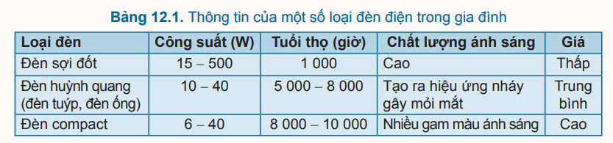

Câu 2: Khi lựa chọn đèn điện cần dựa vào nhu cầu sử dụng mà chọn loại đèn có công suất định mức, tuổi thọ, chất lượng ánh sáng và giá sao cho phù hợp. Dựa vào bảng 12.1, em hãy lựa chọn loại đèn điện phù hợp với gia đình em.
Lựa chọn đèn huỳnh quang ống và đèn compact

Slide 24


Slide 25

1) Đèn sợi đốt được sử dụng để làm gì? Em thường làm gì để tăng tuổi thọ của đèn khi sử dụng?
2) Đọc phần Em có biết trang 64 SGK và câu hỏi: Ngoài vai trò chiếu sáng, đèn điện còn có vai trò gì trong sản xuất và đời sống?
3) Đèn ống huỳnh quang được sử dụng ở đâu? Để loại trừ hiện tượng nhấp nháy của đèn ống huỳnh quang ta có các biện pháp gì?

Slide 26
4) Đọc mục Em có biết trang 65 SGK, giải thích sự độc hại của thủy ngân và ảnh hưởng của nó đến sức khỏe con người và môi trường? Thủy ngân thường có ở đâu?
5) Đèn compact được sử dụng ở đâu trong gia đình em?
6) Hãy nhận xét về cách sử dụng đèn điện đúng cách an toàn và tiết kiệm ở gia đình em?
7) Tìm hiểu kiến thức về đèn LED?

Slide 27


Slide 28

Có
Nguyên lí làm việc của đèn sợi đốt: khi được cấp điện, dòng điện qua đuôi đèn, đến sợi đốt làm sợi đốt nóng lên, đến nhiệt độ cao thì phát sáng.
Nguyên lí làm việc của đèn huỳnh quang: khi được cấp điện, dòng điện đi qua chấn lưu, sự phóng điện giữa hai điện cực tạo ra tia tử ngoại, tia này tác động vào lớp bột huỳnh quang làm phát sáng.
Hiệu suất phát quang của đèn huỳnh quang cao hơn đèn sợi đốt, vì vậy dùng đèn huỳnh quang sẽ tiết kiệm điện hơn.

Slide 29


Có
Hướng dẫn về nhà
Ôn tập kiến thức đã học
Hoàn thành bài tập vận dụng
1
2
Sử dụng
tiết kiệm điện
3
4
Xem trước
nội dung bài 13

Slide 30


Slide 31



Like fanpage Hoc10 - Học 1 biết 10 để nhận thêm nhiều tài liệu giảng dạy
theo đường link:
Hoc10 – Học 1 biết 10
Hoặc truy cập qua QR code

